Slide 1
Система альтернативного управления ПК
Научный руководитель
Д-р наук, профессор
В.Г. Дурнев
Студент группы КБ-41 СО
С.М. Соловьев
Ярославль 2016

Slide 2
Цель работы
Рассмотреть примеры существующих систем альтернативного управления ПК
Создать собственную систему управления ПК

Slide 3
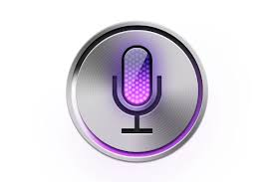
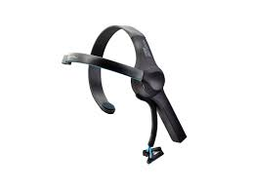
Существующие системы
Управление голосом (Apple Siri, (Ok’ay Google) Google Speech,
Volvo Cars Support).
Управление «силой мысли» (NeuroSky MindWave, Brainflight)

Slide 4
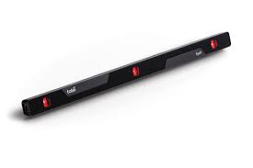
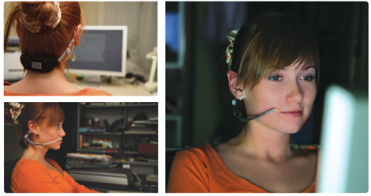
Существующие системы
Управление глазами (The Eye Tribe, Tobii EyeX).
Управление языком (Alternative Computer Control System)

Slide 5
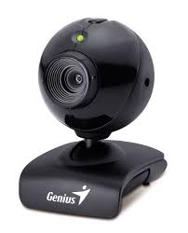
Собственная система управления ПК
Для использования потребуется:
Персональный компьютер
Веб-камера
«Указатель»

Slide 6
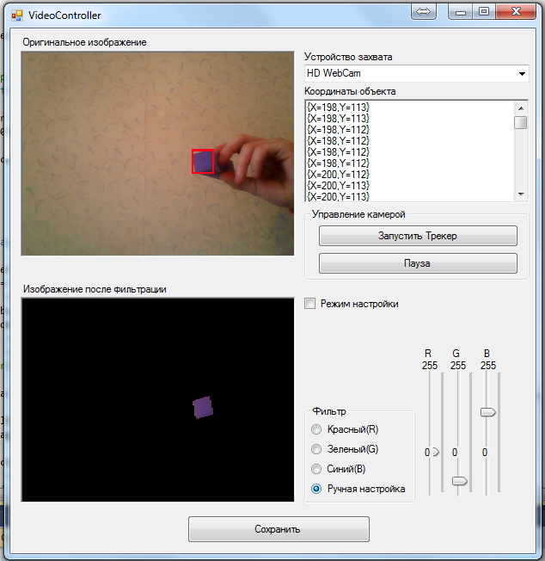
Собственная система управления ПК
Процесс слежения за объектом по цвету

Slide 7
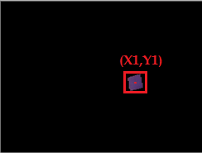
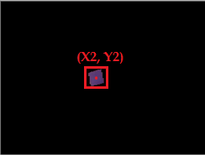
Собственная система управления ПК
Определение координат производится накладыванием последующих кадров и нахождением текущих в малом радиусе от старых.
Кадр № I
Кадр № I + 1

Slide 8
Плюсы данной системы
Малый набор доп. Оборудования
Универсальность «указателя»
Широкий круг использования
Низкая стоимость
Подходит под программу «Импортозамещение»

Slide 9
Минусы данной системы
Неточность показаний
Зависимость от окружающих условий
Трудоемкость вычислений

Slide 10
Развитие проекта
В дальнейшем планируется:
Подробное изучение систем слежения за глазами (Eye tracking technology)
Создание собственной системы слежения за глазами

Slide 11
Спасибо за внимание

